Slide 1
AQUOPS
111

Slide 2
Nom:
Martine Bélanger
Karine Riley

Slide 3
Déscriptif:Vous souhaitez introduire la robotique au 1er cycle mais trouvez cela ardu et ne savez pas par où commencer? Comment pouvez-vous rendre cela simple pour vous et riche pour les élèves malgré leur jeune âge? Comment gérez votre classe lorsque le matériel est sorti? Comment optimiser le peu de matériel parfois disponible dans vos classes et est-il toujours nécessaire pour le développement de la pensée logique chez l'élève? En plus de prendre le temps d'explorer les robots BlueBot et Wedo 2.0, nous vous proposerons des séquences d'activités enseignement à vivre en classe avec vos élèves. Nous vous partagerons également nos bons et moins bons coups vécus à travers l'accompagnement de quelques centaines de groupes de notre Centre de service scolaires. Cet atelier vous permettra d'être confiant et outillé pour soutenir vos élèves dans leur apprentissage à programmer un robot.

Slide 4
Liens:Number Pieces

Slide 5
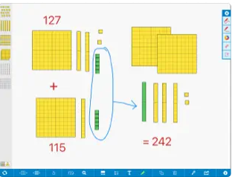
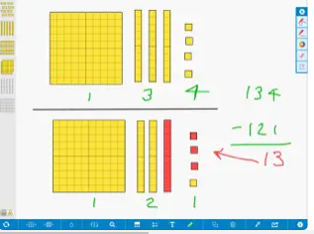
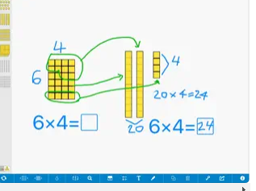
3 photo:

Slide 6
Apreciation:
C’est super beau et pratique mais pour nous en secondaire 1 c’est pue utile.

